Slide 1
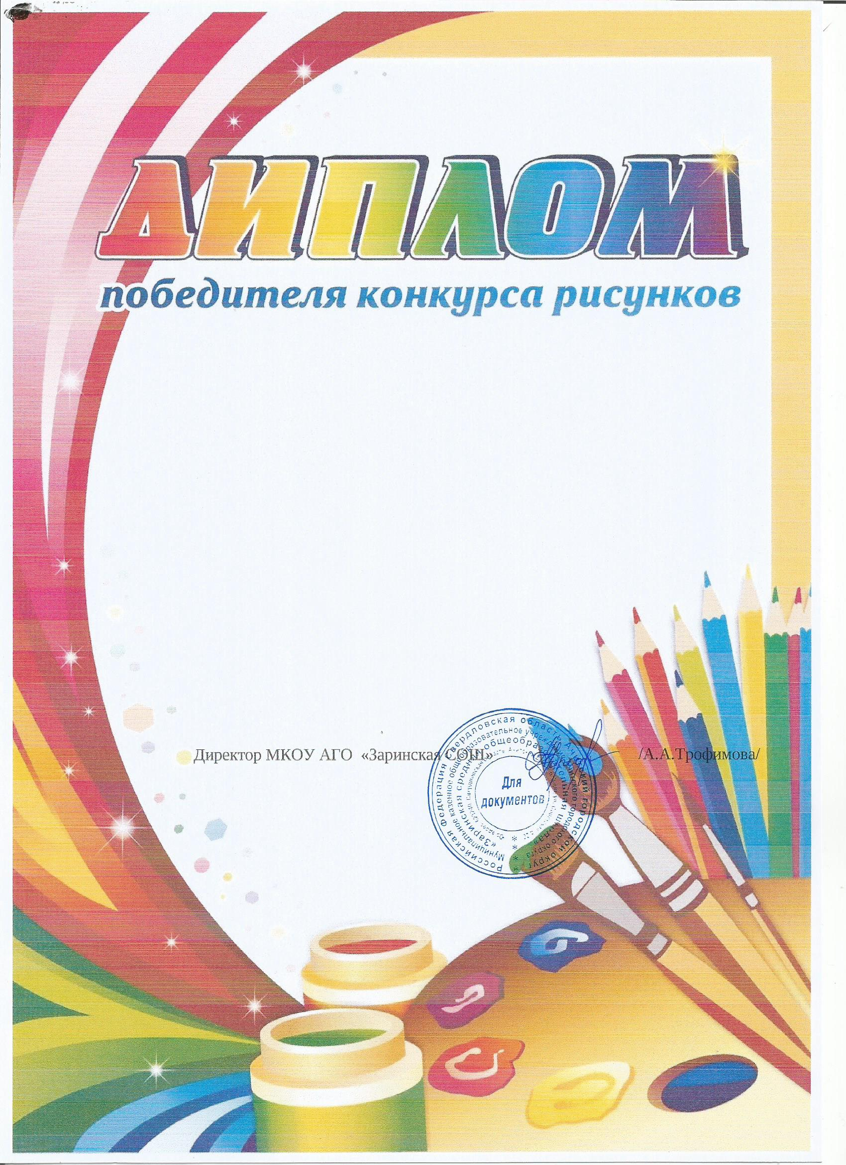
МКОУ АГО «Заринская СОШ»
НАГРАЖДАЕТ
Ивакину Анну,
ученицу 1 класса,
занявшую II место
в школьном конкурсе рисунков
«1 мая - День международной
солидарности трудящихся»

Slide 2
МКОУ АГО «Заринская СОШ»
НАГРАЖДАЕТ
Изгагина Ивана,
ученика 2 класса,
занявшего III место
в школьном конкурсе рисунков
«1 мая - День международной
солидарности трудящихся»

Slide 3
МКОУ АГО «Заринская СОШ»
НАГРАЖДАЕТ
Иванову Дарью,
ученицу 2 класса,
занявшую I место
в школьном конкурсе рисунков
«1 мая - День международной
солидарности трудящихся»

Slide 4
МКОУ АГО «Заринская СОШ»
подтверждает участие
Шевелиной Агаты,
ученицы 2 класса,
в школьном конкурсе рисунков
«1 мая - День международной
солидарности трудящихся»

Slide 5
МКОУ АГО «Заринская СОШ»
подтверждает участие
Ковалёвой Варвары,
ученицы 2 класса,
в школьном конкурсе рисунков
«1 мая - День международной
солидарности трудящихся»

Slide 6
МКОУ АГО «Заринская СОШ»
подтверждает участие
Трушниковой Марины,
ученицы 2 класса,
в школьном конкурсе рисунков
«1 мая - День международной
солидарности трудящихся»

Slide 7
МКОУ АГО «Заринская СОШ»
подтверждает участие
Мастыкиной Ангелины,
ученицы 2 класса,
в школьном конкурсе рисунков
«1 мая - День международной
солидарности трудящихся»

Slide 8
МКОУ АГО «Заринская СОШ»
подтверждает участие
Яговкина Кирилла,
ученика 2 класса,
в школьном конкурсе рисунков
«1 мая - День международной
солидарности трудящихся»

Slide 9
МКОУ АГО «Заринская СОШ»
подтверждает участие
Ильиных Кирилла,
ученика 2 класса,
в школьном конкурсе рисунков
«1 мая - День международной
солидарности трудящихся»

Slide 10
МКОУ АГО «Заринская СОШ»
подтверждает участие
Нарчилевич Сергея,
ученика 2 класса,
в школьном конкурсе рисунков
«1 мая - День международной
солидарности трудящихся»

Slide 11
МКОУ АГО «Заринская СОШ»
подтверждает участие
Пермякова Анатолия,
ученика 2 класса,
в школьном конкурсе рисунков
«1 мая - День международной
солидарности трудящихся»

Slide 12
МКОУ АГО «Заринская СОШ»
подтверждает участие
Шистеровой Юлии,
ученицы 1 класса,
в школьном конкурсе рисунков
«1 мая - День международной
солидарности трудящихся»

Slide 13
МКОУ АГО «Заринская СОШ»
подтверждает участие
Жуковой Татьяны,
ученицы 1 класса,
в школьном конкурсе рисунков
«1 мая - День международной
солидарности трудящихся»

Slide 14
МКОУ АГО «Заринская СОШ»
подтверждает участие
Стерховой Анастасии,
ученицы 4 класса,
в школьном конкурсе рисунков
«1 мая - День международной
солидарности трудящихся»

Slide 15
МКОУ АГО «Заринская СОШ»
подтверждает участие
Ярковой Павлины,
ученицы 4 класса,
в школьном конкурсе рисунков
«1 мая - День международной
солидарности трудящихся»

